Slide 1
پڕۆسەی بەكۆمەڵایەتیبوون: بەكۆمەڵایەتیبوون(Socialization) پرۆسەیەكی كۆمەڵایەتی، پەروەدەیی، پێگەیاندن و فێركاری دورودرێژە لەسەر ئاستی ژیانی تاك و گروپ، كە لەمیانەی كەناڵگەلێكەوە بە ئەنجام دەگەیەنرێت.

Slide 2
بەشێوەیەكی گشتی بەكۆمەڵایەتییوبن وەرچەرخاندنی مرۆڤە لە بوونەوەرێكی بایۆلۆژییەوە بۆ بوونەوەرێكی كۆمەڵایەتی لەمیانەی راهاتن و فێربوونی كولتووری كۆمەڵگا لەمیانەی كرداری (پەروەردە و پێگەیاندن و لاساییكردنەوە) بەدرێژایی ژیانی مرۆڤ.

Slide 3
مرۆڤ بۆ ئەوەی بتوانێت وەك بوونەوەرێكی كۆمەڵایەتی بژێت، ئەوا پێویستی بە بەكۆمەڵایەتیبوون هەیە ؟

Slide 4
تاوەكو بەهۆیەوە ئەو رێگە و شێوازانە فێر بێت، كە یارمەتی دەری دەبن بۆ پشتبەستن بەخۆی لە زۆر بار و حاڵەتدا لەپێناو پارێزگاریكردن لە ژیانی. هەروەها تاوەكوو زانیاری لەبارەی شێوازە ژیانی ئەو یەكە و گروپ و كۆمەڵگایەش هەبێت، كە دوارۆژ تیایدا دەبێتە ئەندام و بتوانێت لەرووی كۆمەڵایەتی رێژەییانە لەگەڵیاندا بگونجێت. هاوكات ببێتە خاوەن شوناسی كولتووری و پێگە و رۆڵی كۆمەڵایەتی دیاریكراو لەو نێوەندە كۆمەڵایەتی، ئابووری، سیاسیی .. تیایدا دەژێت. ئەمە و جیا لەوەی سەرەنجام ئەم كردارە زامنی مانەوە و بەردەوامی كۆمەڵگایە .

Slide 5
شێوە یاخود جۆرەكانی بەكۆمەڵایەتیبوون: بەشێوەیەكی سەرەكی بەكۆمەڵایەتیبوون دوو شێوەی سەرەكی هەن.

Slide 6
١ – كۆمەڵایەتیبوونی سەرەكی، لە سەرەتای ساڵانی تەمەن دەست پێدەكات و ئامانجی سەرەكی بەدەستهێنان و كەڵەكەبوونی زانیاری و شارەزایی پێویستە لە لایەن تاكەوە، تاوەكو بەوهۆیەوە بتوانێت ببێتە ئەندام لە كۆمەڵگادا. ئەم جۆرەی بەكۆمەڵایەتیبوونە لە لایەن دامەزراوە و دەزگا نافەرمییەكانەوە ( بۆ نمونە خێزان ) بە ئەنجام دەگەیەنرێت.

Slide 7
٢ – بەكۆمەڵایەتیبوونی لاوەكی: پەیوەستە بە دەستخستنی شارەزایی و ئەزموونەكانی ژیانی كۆمەڵایەتی و كولتوورییەوە، كە بەهۆیەوە تاك دەتوانێت پەی بە واتای لایەنە كولتوورییەكانی پەیوەست بە ژیانی رۆژانەی ببات. ئەم جۆرە لە لایەن دەزگاو دامەزراوە فەرمییەكانی وەك دەزگا پەروەردییەكان، سەندیكا و حزب ......هتد. بە ئەنجام دەگەیەنرێت.

Slide 8
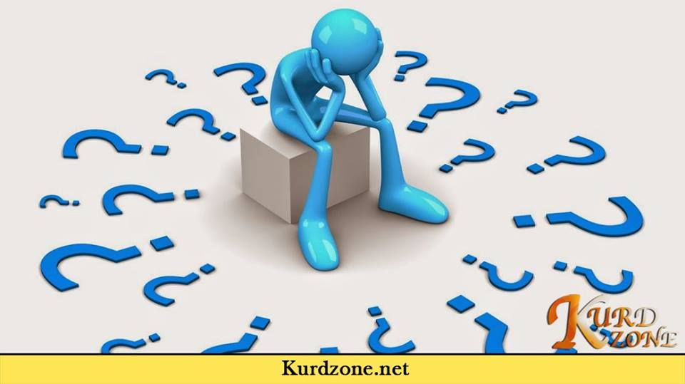
بۆچی بەكۆمەڵایەتیبوون بەرپرسیارییەتییەكی هاوبەشە لەنێوان دامەزراوەگەلێكدا؟

Slide 9
لەبەرئەوەی تاك لە یەك كاتدا ئەندامە لە خێزاندا، قوتابییە لە قوتابخانە تا زانكۆیەكدا، ئەندامە لە یانەیەكدا، كرێكارە لە كارگەیەكدا، فەرمانبەرە لە فەرمانگەیەكدا، خوێنەری بڵاوكراوەكانە، بیسەر و بینەری راگەیاندن و میدیاكانە، ژمارەیەك هاوڕێی هەن...هتد. بەڵام ئەوەی شیاوی سەرنجە ئەوەیە، كە هەموو دامەزراوەكان هەمان رۆڵ و بایەخیان نییە لە كرداری بە كۆمەڵایەتیبووندا، بەپێی قۆناغەكانیش دەگۆڕێت.

Slide 10
كەناڵەكانی بە كۆمەڵایەتیبوون: كەناڵەكانی بە كۆمەڵایەتیبوون ئەو ناوەندانەن، كە بە درێژایی قۆناغەكانی تەمەن و پێگەیشتنی مرۆڤ، شێوازەكانی ژیان و توخمە كولتوورییەكان بۆ مرۆڤ دەگوازنەوە.

Slide 11
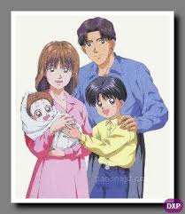
١ – خێزان:

Slide 12
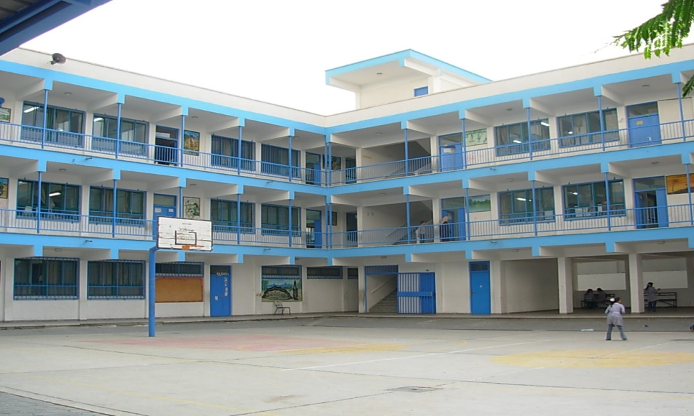
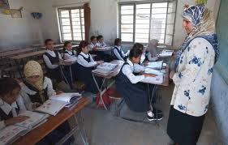
٢ – دەزگا و دامەزراوە پەروەردەیی فێركارییەكان:

Slide 13
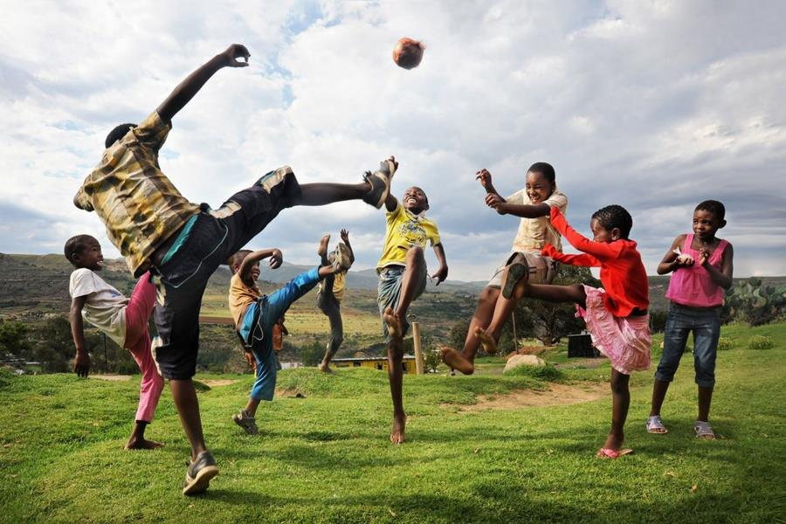
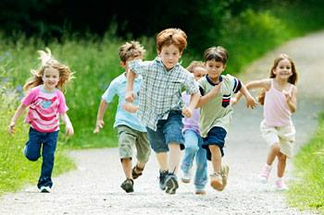
٣ – گروپی هاوڕێیان و یاریكردن

Slide 14
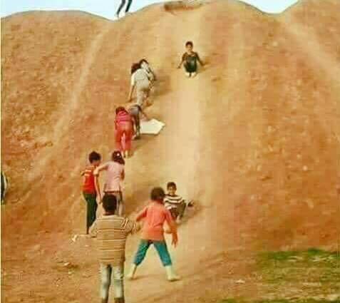
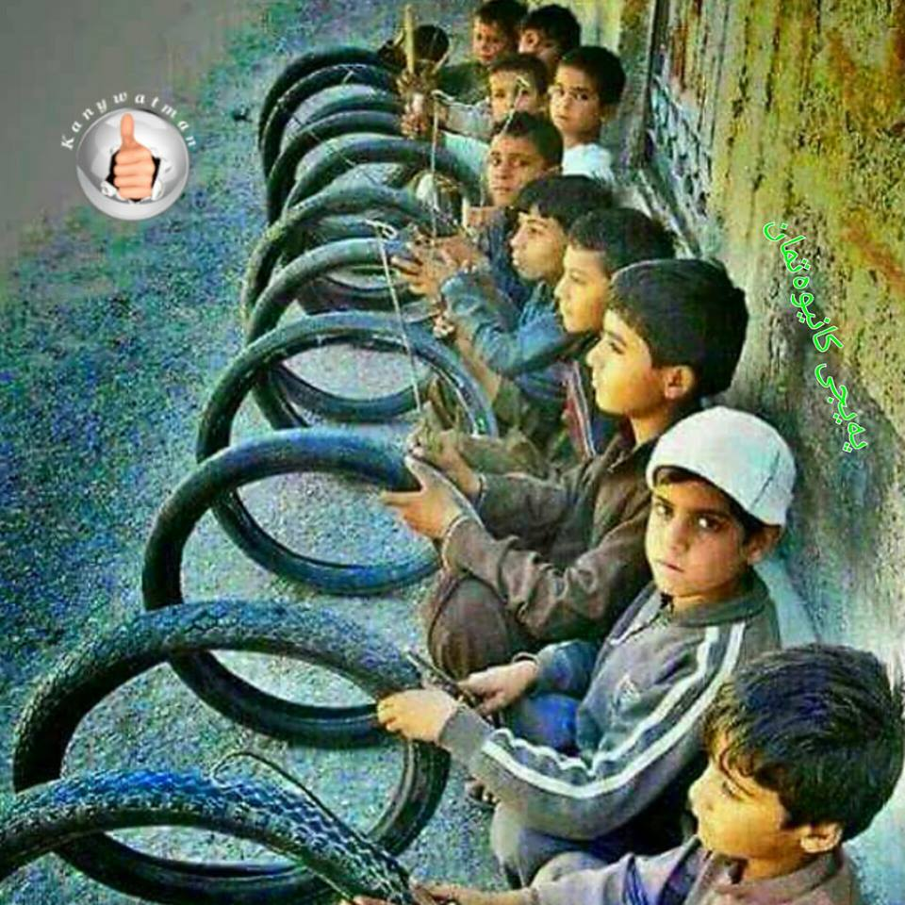
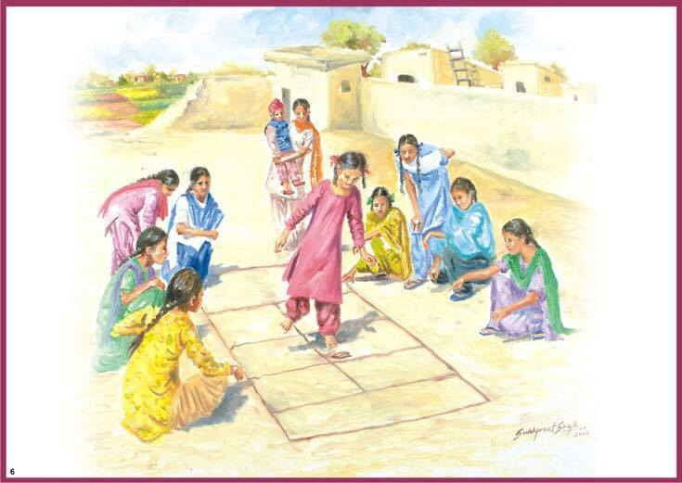
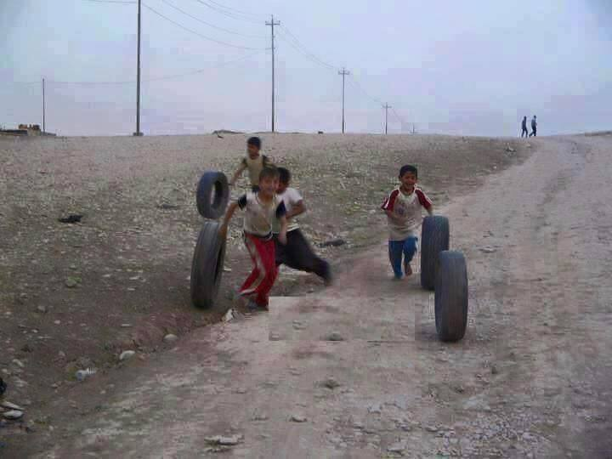

Slide 15
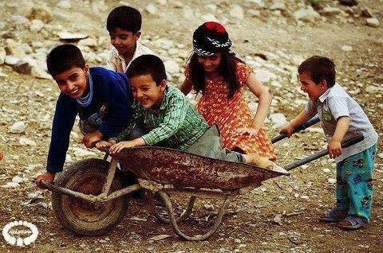
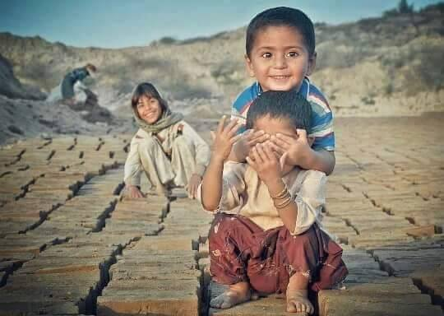
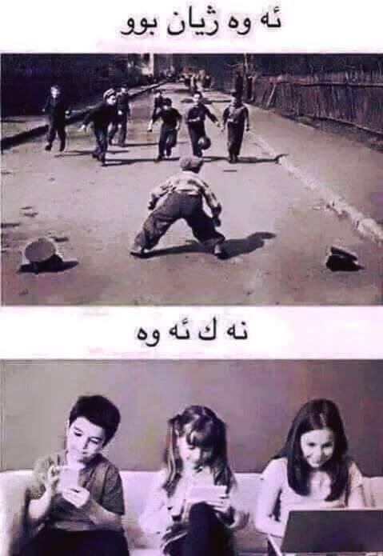
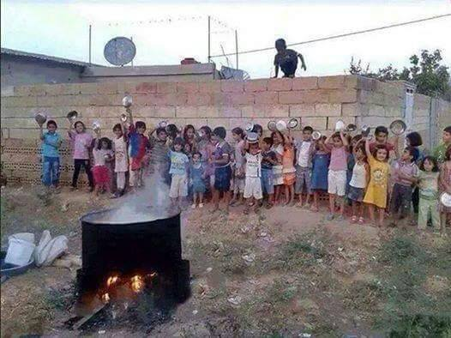

Slide 16
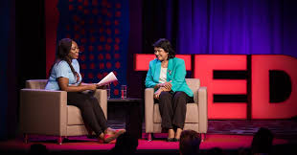
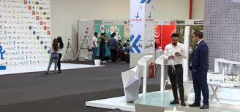
٤ – میدیا و ئامرازە تەكنەلۆژییەكان:

Slide 17
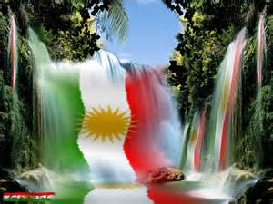
- 5 رێكخراو و رێكخستنە سیاسیییەكان:

Slide 18
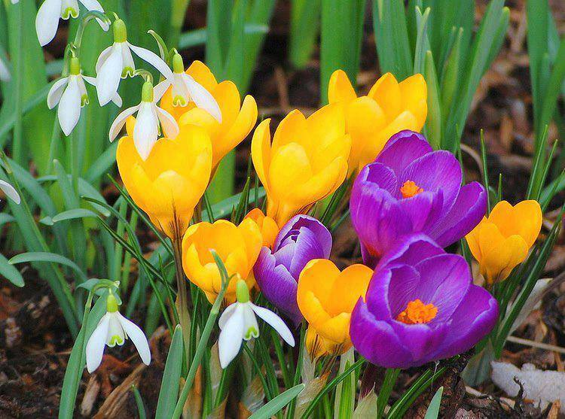
سوثاس بؤ ئامادةبوواني بةريَز

